Slide 1

Meetup : DEVOPS pour une application Next.js
28 janvier 2025

Slide 2


SOMMAIRE
Remerciements
Principes et apports du Devops
La machine cible
L’IAC pour configurer la machine cible
CI/CD: Les github action à la manoeuvre
Un JIRA qui suit le code ? Encore une github action

Slide 3







Remerciements
Merci aux deux magnifiques sociétés que sont Darva et catamania (notez l’ordre) Par l’intérêt qu’elles témoignent aux dernières technologies , elles honorent leurs collaborateurs et accroissent leur productivité.
Catamania ( chiffre , collab autant dire que ça fait un paquets d’heures de réflexion)
Darva
Objectif :
100,3
millions d’euros de chiffre d’affaires en 2024
Objectif :
1200
Collaborateurs en 2024
1100
Collaborateurs en 2023
25
années d'expérience

Slide 4

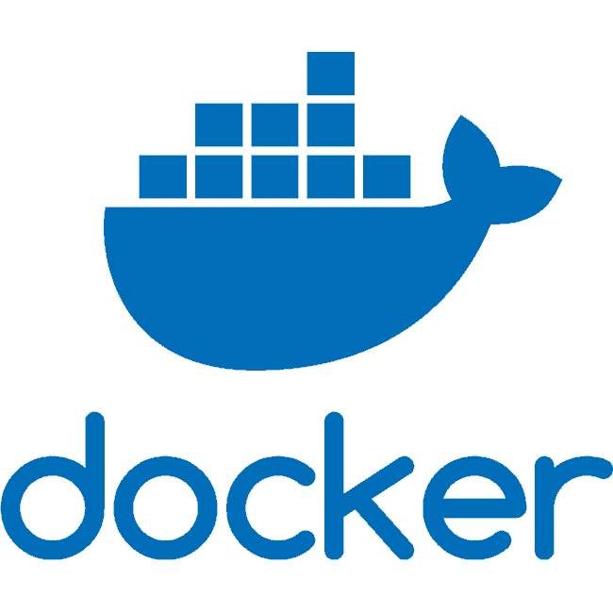


Principes et apports du devops
Tout travail d’un dev qui n’est pas de produire du code
Mais plutôt de faire en sorte qu’il pourra en produire plus rapidement et de meilleure qualité ex de git , avant on enregistrait des fichiers
Mais en fait c’est plus large avec des outils qui permettent , avec du code , de façonner des serveurs et les répliquer à loisirs
L’avantage en informatique c’est l’automatisation , le processus si il est bien fait tourne tout seul aprés
Encourager la collaboration entre les Dev et les Ops (admin sys)
Un jenkinsFile permet au Dev de voir/définir comment le code sera construit testé et déployé.Il supprime le cloisement entre le dev et l’admin système. Un dockerFile permet au dev d’utiliser une machine dont il choisit à loisir la configuration. https://martinfowler.com/bliki/DevOpsCulture.html
Notes:
Theorie du devops en 7 points (cf mail)

Slide 5
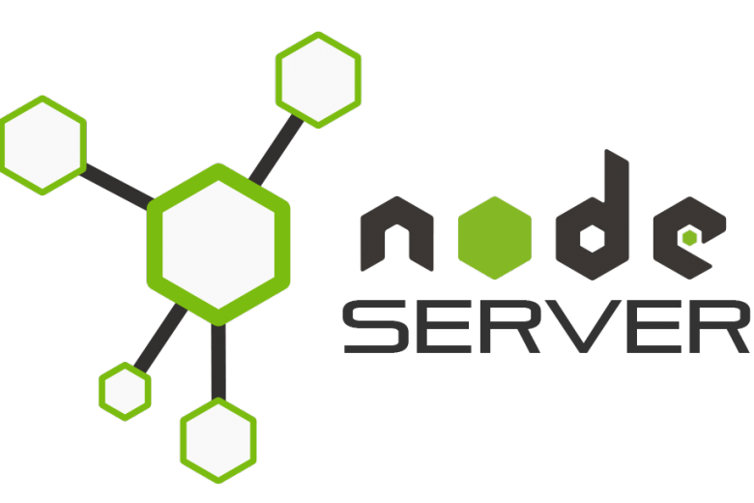





La machine cible
Notes:
Hébergé dans une VM digitalOcean , le terrain d’installation va comporter un serveur Node Js , un processus d’exécution d’une github action ainsi que tout l’attirail d’un serveur web Equipé de Next.js , le serveur node fera tourner le code d’une application localisé dans un repo github

Slide 6

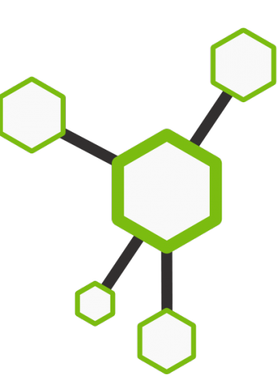

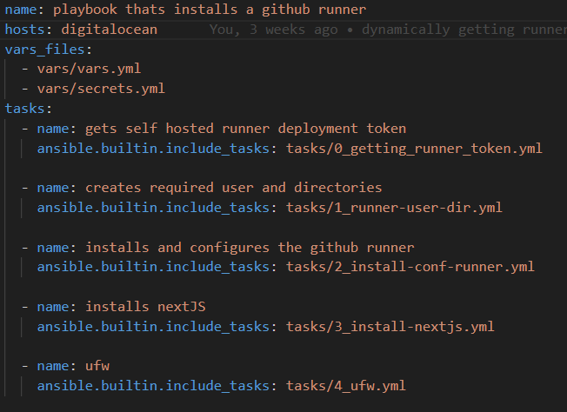

IaC sur cloud DigitalOcean (Iaas)
2.Installation de l’action runner
0.Clef d’installation de action runner
3.Installation de NextJs
Scripts yml
4.Installation du Firewall
1.Users et directories
Notes:
Grace à un script simple , l’application Ansible va être capable , en quelques secondes , de transformer la VM vide de digital Ocean , en machine cible Animation : Ansible fait apparaitre logos au fur et à mesure Livecoding IAC (sur une autre VM pour le meetup)
-> 10 minutes
Les scripts ansible pour la vraie démo (juste show et commentaire)

Slide 7

Dev build and Deploy : les githubActions à la manœuvre
Action Récupere le code
Push de code
Notes:
DEMO Montrer etat n
Un commit + push (sur la mainline i.e. pas la cible)
Montrer etat n+1
Voir la github action , code et traces d’execution

Slide 8

Suivi automatique de JIRA : encore une githubActions
Creation
D’une PR
Fermeture
D’une PR
Notes:
Démo PR + workflow Jira
Un commit + push + PR
Voir les interactions avec Jira
Comparaison avec ce qui a été présenté au EXPERT DAY 2024 « REX CDF Logicielle »

